Slide 1
Методическая разработка занятия «Подключение биполярных шаговых двигателей к Arduino с помощью драйвера L298N» в рамках деятельности школьного кружка "Робототехника с Arduino»
 | Муниципальное казённое общеобразовательное учреждение «Михайловская средняя общеобразовательная школа №1» Михайловского района Алтайского края
Разработал:
Григорьев Иван Николаевич,
учитель информатики
МКОУ «Михайловская СОШ №1»

Slide 2
Пояснительная записка
Школьный робототехнический кружок в 2016-2017 учебном году разделился на два направления: Lego и Arduino. Занятия направления Arduino осуществляются в соответствии с учебно-методической разработкой
«Организация школьного кружка "Робототехника" на базе контроллера Arduino в формате DIY-проектов»
Основной идеей этой разработки является построение работы кружка «Робототехника» в соответствии с этапами разработки одного или нескольких DIY-проектов с использованием контроллера Arduino.
Каждый этап такого проекта - это решение проблемных ситуаций на пути к достижению планируемого результата.
В качестве основных проектов текущего года работы школьного робототехнического кружка организованного по принципу DIY-проектов, были выбраны проекты «Станок с ЧПУ и 3D принтер своими руками».
Тема занятия соответствует тематическому планированию, указанному в выше названной учебно-методической разработке.

Slide 3
Цель занятия: Изучить технологию управления шаговым биполярным двигателем с помощью контроллера Arduino и драйвера L298N
Задачи:
- обучающие:
изучение конструкции драйвера L298N и схемы подключения его к Arduino Mega;
подключение к драйверу биполярного шагового двигателя;
составление программы управления шаговым двигателем в Arduino IDE;
определение экспериментальным путем градусной величины одного шага двигателя;
- развивающие:
формирование логического, технического мышления;
развитие умений поиска и структурирования информации;
-воспитательные:
воспитание самостоятельности, аккуратности и внимательности при работе.

Slide 4
Использованное на занятии оборудование
Arduino UNO
Драйверы L298N

Slide 5
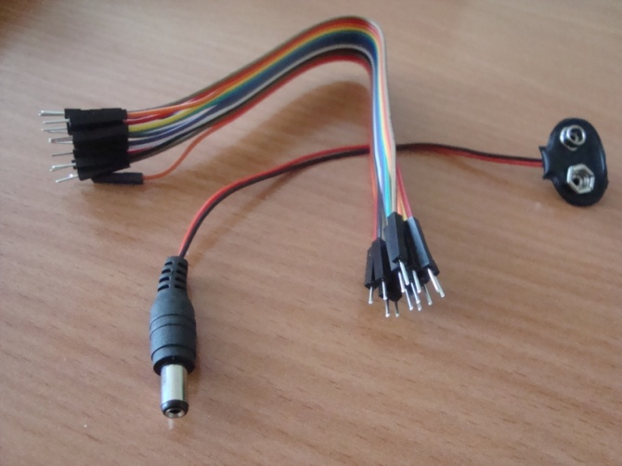
Использованное на занятии оборудование
Биполярные шаговые двигатели (ШД) от старых принтеров
Мультиметр и набор проводов

Slide 6
Использованные Интернет-ресурсы
Шаговые двигатели, принцип действия, разновидности, характеристики:
http: //mypractic.ru/shagovye-dvigateli-princip-dejstviya-raznovidnosti-xarakteristiki.html#s2
Драйвер шагового двигателя и двигателя постоянного тока L298N и Arduino
http://arduino-diy.com/arduino-drayver-shagovogo-dvigatelya-i-dvigatelya-postoyannogo-toka-L298N

Slide 7
Учебные проблемные ситуации занятия
Необходимость изучения технологии управления шаговым биполярным двигателем с помощью контроллера Arduino для достижение конечной цели общего проекта.
Необходимость определения обмоток четырех контактного шагового двигателя для подключения к драйверу L298N.
Необходимость экспериментального определения основной характеристики шагового двигателя: градусов на шаг .

Slide 8
Итоги занятия
Проблемные ситуации разрешены, цели и задачи занятия выполнены.
Учащиеся получили навыки:
управления биполярными ШД с помощью Arduino и драйвера L298N;
определения обмоток ШД с помощью мультиметра;
экспериментального оперделения характеристик ШД.

Slide 9
Промежуточные итоги работы кружка по методической разработке «Организация школьного кружка "Робототехника" на базе контроллера Arduino в формате DIY-проектов»
В 2016-2017 учебном году в деятельности кружка «Робототехника с Arduino» пожелали участвовать всего 4 учащихся 7-8 классов, уже отзанимавшихся в направлении Lego 3 года. Поэтому тема DIY-проекта была разделена на две: сначала конструируем станок с ЧПУ, а потом 3D принтер.

Slide 10
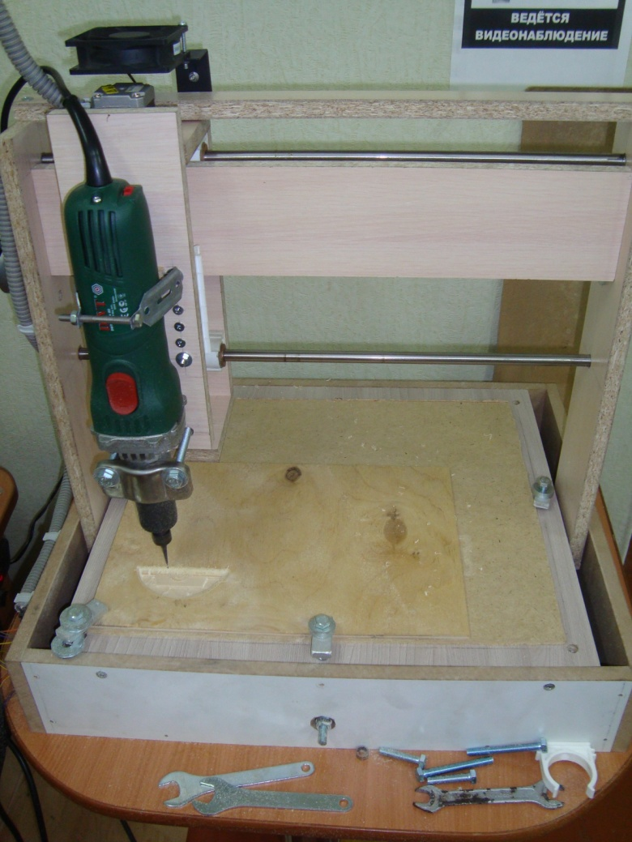
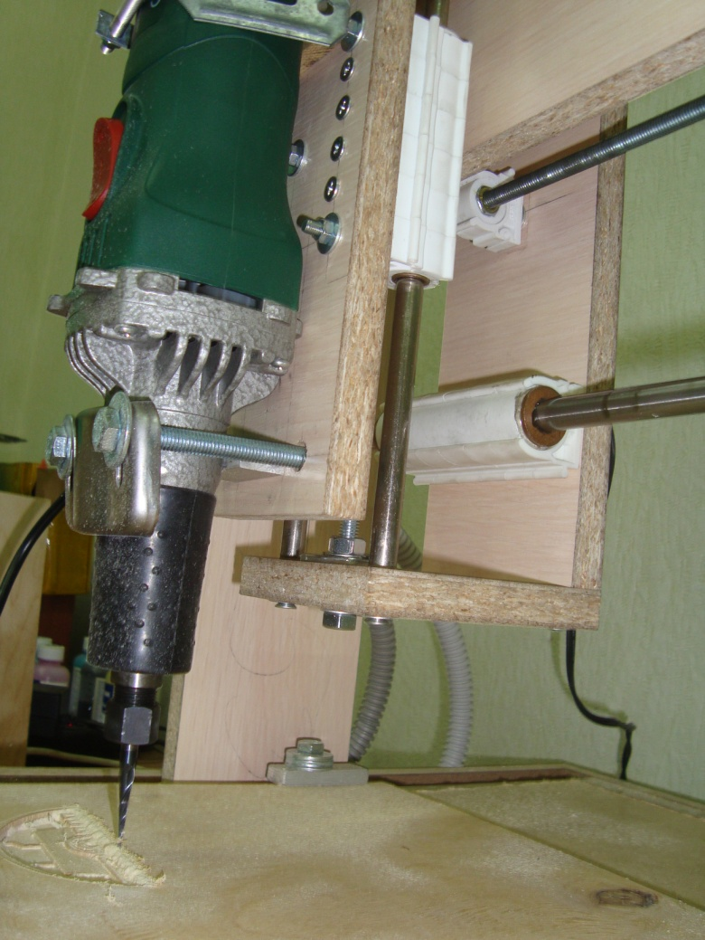
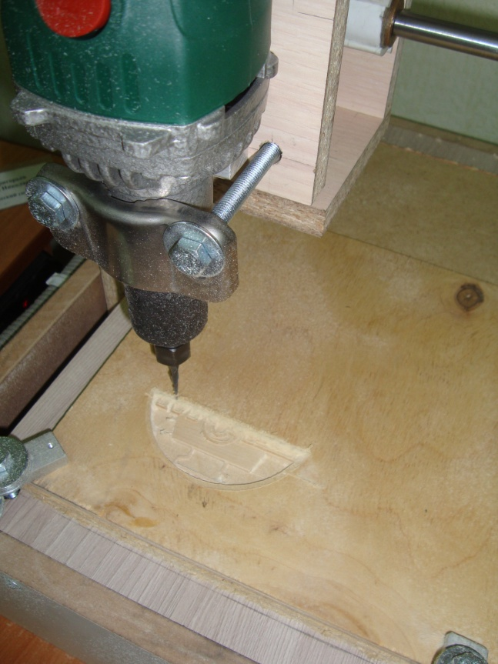
Деятельность по созданию станка с ЧПУ настолько увлекла учащихся, что в начале второй четверти устройство оказалось почти готово.

Slide 11
Общая стоимость этого проекта составила три с небольшим тысячи рублей, не считая прямошлифовальной машинки, которую мы используем в качестве рабочего фрезерно-гравировального инструмента станка. Эту машинку нам подарил спонсор, которого мы удивили результатами проекта.
Сейчас наш станок проходит тестирование. Ребята пробуют на нем рисовать выпиливать поделки.
После тестирования мы сделаем защитный каркас соберем всю электронику в отдельный блок и установим на постоянное место работы.

Slide 12
Общий вывод
Да, занятия этого первого года деятельности в кружковой работе по предложенному планированию не позволят учащимся изучить все тонкости программирования Arduino. Но они привьют учащимся навыки самостоятельной работы над проектом и стремление добиваться поставленных целей, покажут истинную ценность продуктов труда, сделанных своими руками.
Станок с ЧПУ и 3D принтер сделают дальнейшую работу в кружке еще интереснее и плодотворнее, так как многие детали для новых проектов уже не нужно будет искать или покупать в магазинах.
Мы сделаем их сами!

